Slide 1
Кубики
Муниципальное дошкольное образовательное учреждение
«Детский сад № 12 «Полянка»
Тутаевского муниципального района
Составили: Монахова Е. Ю., Якимова Ж. Н., воспитатели
Тутаев, 2023 год

Slide 2
Проект «Кубики»
Тип проекта: краткосрочный, 1 день; исследовательско -творческий; групповой
Цель проекта: формирование представлений детей о кубиках, их использовании
Задачи:
Образовательные:
Закрепить представление о внешнем виде кубика, его форме;
Закрепить понятия «большой-маленький», «высокий-низкий», «длинный-короткий», «твёрдый-мягкий»;
Закрепить знание основных цветов (красный, синий, жёлтый, зелёный).
Развивающие:
Развивать у детей конструктивные навыки;
Развивать фантазию, умение использовать кубики как предметы – заместители;
Совершенствовать физическое развитие детей.
Воспитательные:
Воспитывать у детей коммуникативные качества, желание играть вместе.

Slide 3
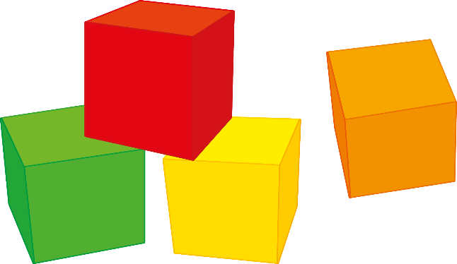
Зарядка
Notes:
Начинаем наш день с зарядки. В качестве предметов для зарядки используем кубики

Slide 4
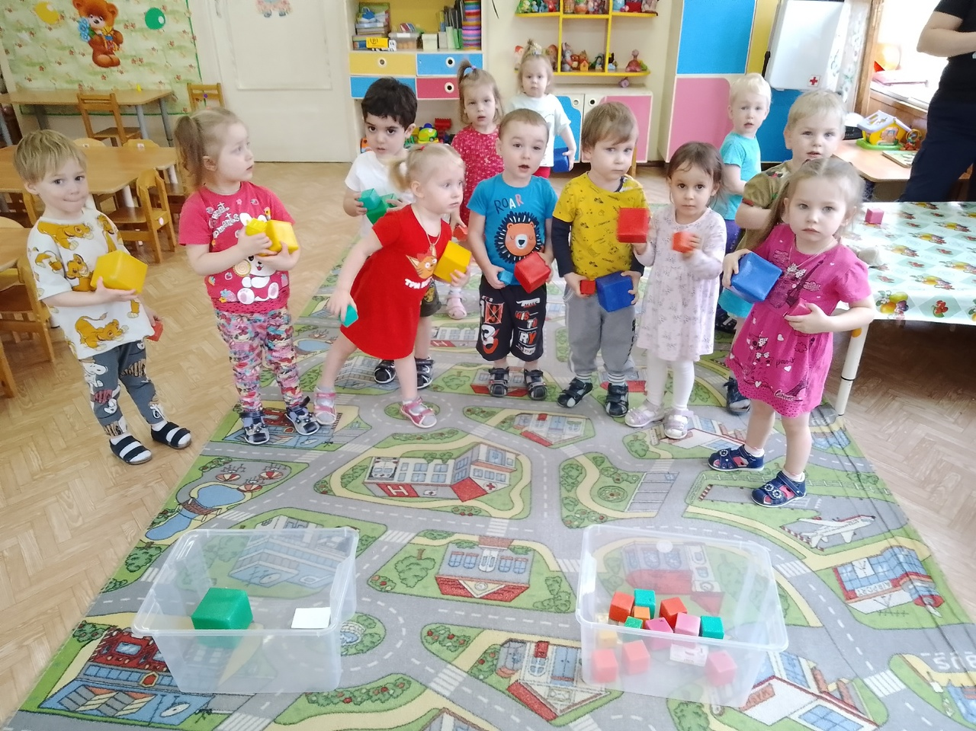
Большой - маленький
Notes:
Познакомились с внешним видом(стороны, углы). Закрепляем понятия «большой, маленький». Игры «Покажи кубик», «Домик для кубика»

Slide 5
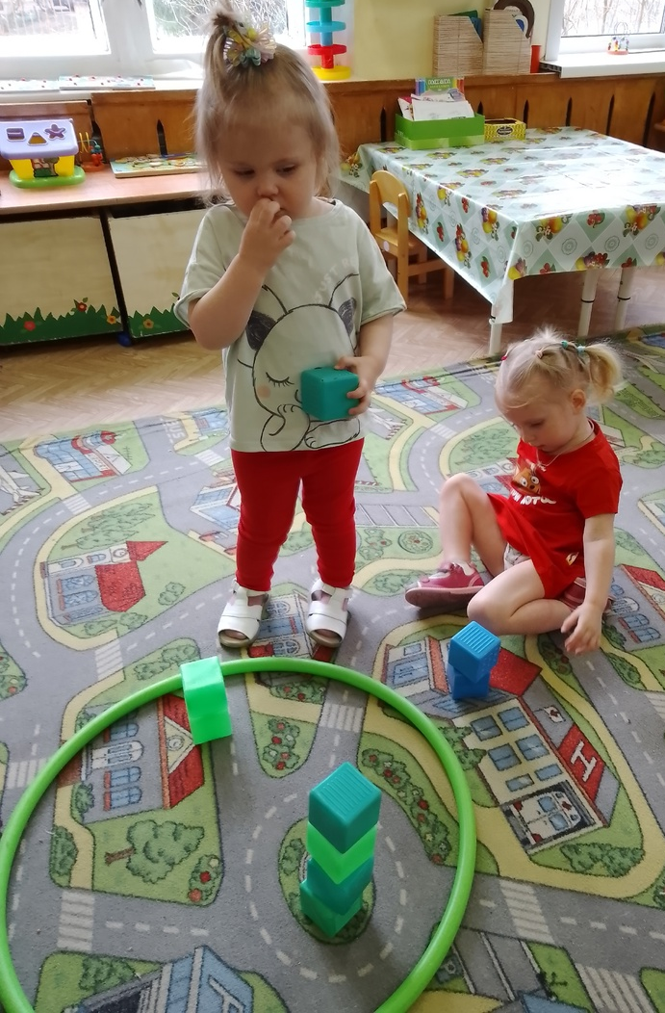
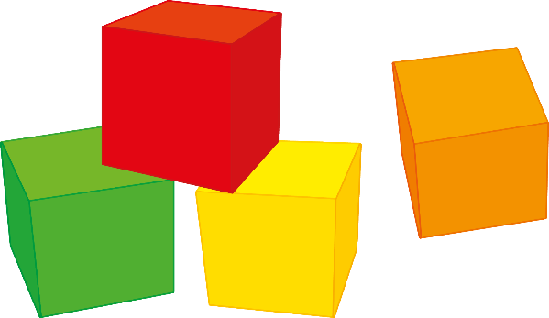
Цвет
Notes:
Закрепление знания цветов (красный, жёлтый, зелёный, синий). Игра «Подбери по цвету»

Slide 6
Конструирование - высота
Notes:
Конструирование, коллективная работа. Закрепление понятий «высокий, низкий»

Slide 7
Конструирование - длина
Notes:
Конструирование, коллективная работа. Закрепление понятий «длинный, короткий»

Slide 8
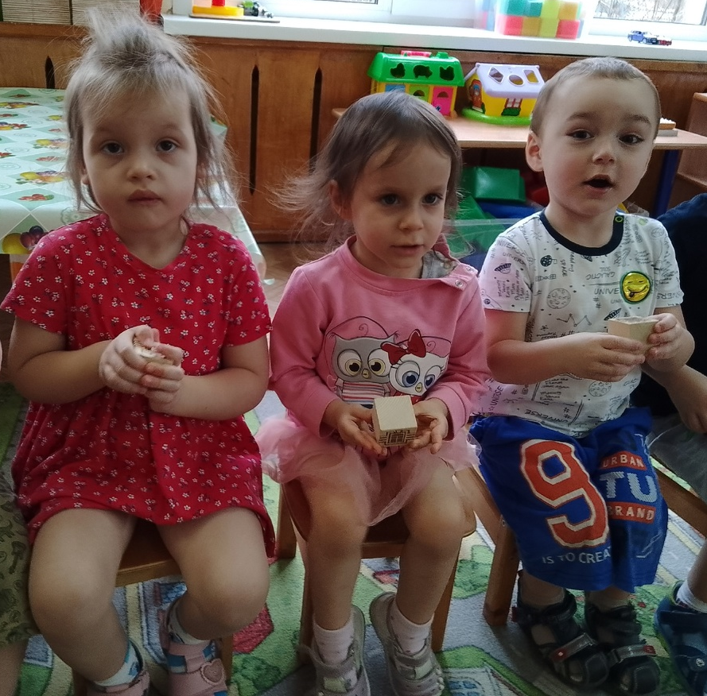
Твёрдый - мягкий
Notes:
Формирование представления о материале, из которого сделаны кубики (дерево, ткань). Закрепление понятий «твёрдый, мягкий»

Slide 9
Твёрдый - мягкий
Notes:
Игры «Стучит-не стучит», определение твёрдости, мягкости наощупь

Slide 10
Дорожка здоровья
Notes:
Использование кубиков в качестве тренажоров

Slide 11
Рисуем кубиками
Notes:
Использование кубиков в изодеятельности. Штампики

